Slide 1
地震預警系統
第一組：
資工四 103321005 李恩賢
資工四 103321008 張秝榕
資工四 103321035 陳昊
資工四 103321050 周霈菱

Slide 2
動機
台灣位於歐亞大陸板塊與菲律賓海板塊交界，地震頻繁
九二一大地震造成2,415人死亡，29人失蹤，11,305人受傷
設計地震預警警報器，當地震來臨時，可以提前預警，從而減少傷亡人數
<編號>

Slide 3
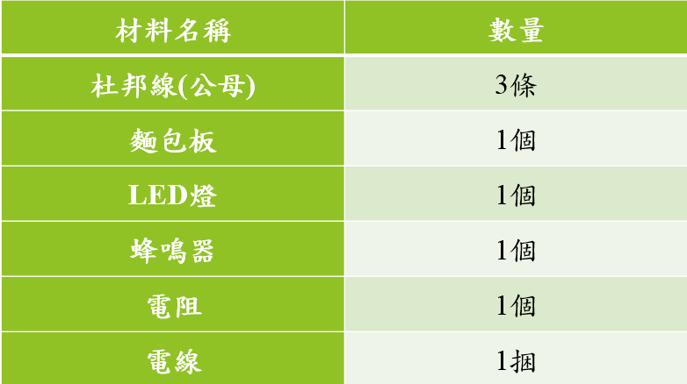
使用材料
<編號>

Slide 4
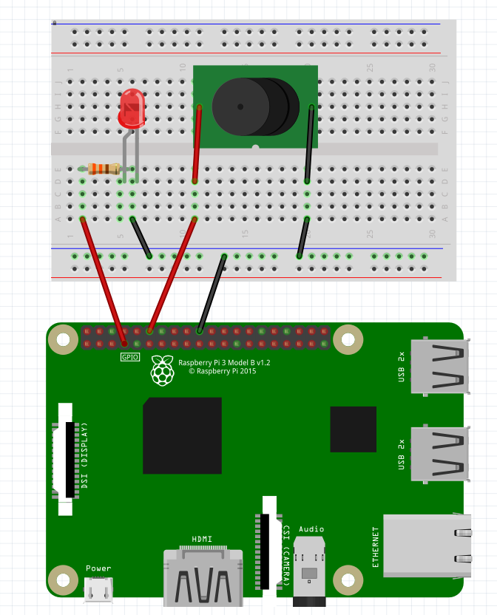
電路圖
電阻330
7
LED
12
蜂鳴器
<編號>

Slide 5
使用軟體
Python3
python-Rpi.GPIO
Django
<編號>

Slide 6
系統流程圖
地震
Django
連線處理
warning.py
地震警示
顯示結果
<編號>
Notes:
收到地震資訊時，進入Django 進行連線處理，之後呼叫blink.py 檔，執行地震警示(LED燈閃爍、蜂鳴器叫)，最後在網頁顯示資訊
<編號>

Slide 7
DEMO
<編號>

Slide 8
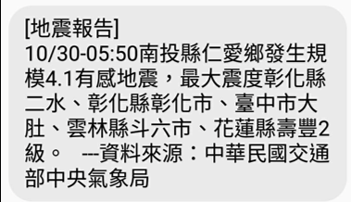
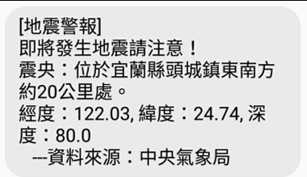
遇到困難
困難：原本構想用不同音效與光源來顯示地震分級，但無法實行
解決方法：因地震的預警系統無法進行地震分級，需要等中央氣象局
統計完地震資料，才能獲得地震級數，因此我們寫了一個
網頁(http://163.22.17.152/grass/new/earthquake/3dmap4.html)
讓使用者可以在此網頁進行資料搜索
困難：不知道如何傳資訊給Raspberry Pi 3 ?
解決方法：用Django進行傳輸。
<編號>

Slide 9
Thanks for your listening !
<編號>

